Slide 1
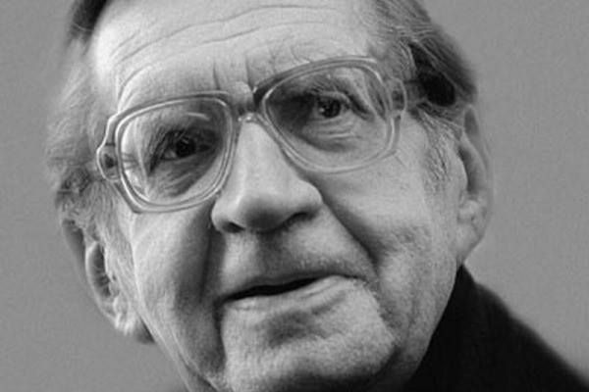
II DZIEŃ PATRONA SZKOŁY
ks. Jana Twardowskiego

Slide 2
29 maja 2018 r.
To wyjątkowy dzień w historii naszej szkoły.
Właśnie tego dnia patronem jarocińskiej „Trójki”
stał się ks. Jan Twardowski – rzecznik wiary radosnej,
Anioł Stróż polskiej poezji, wspaniały człowiek
i niezastąpiony kapłan.

Slide 3
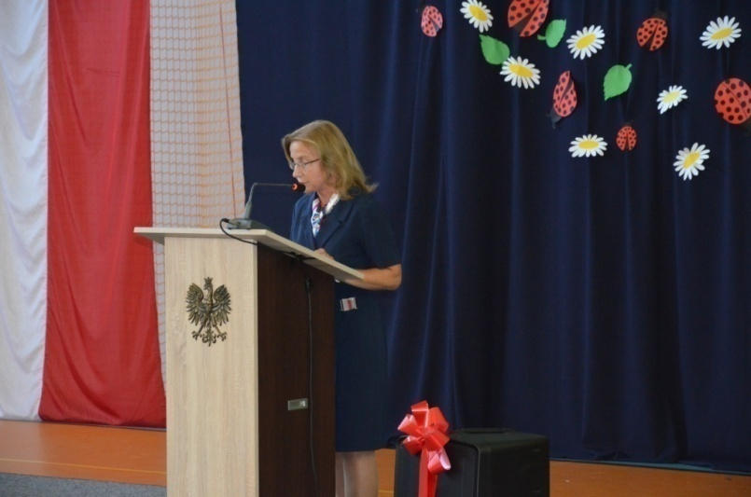
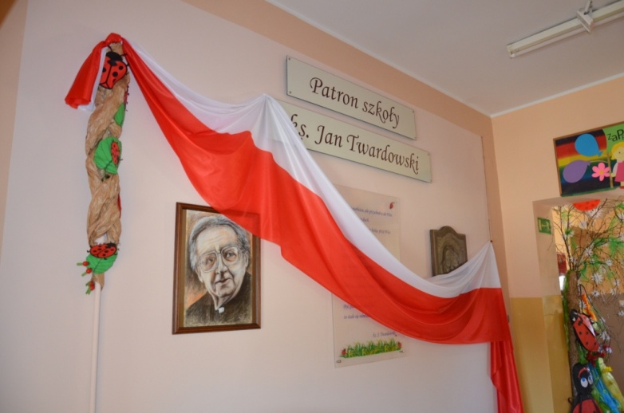
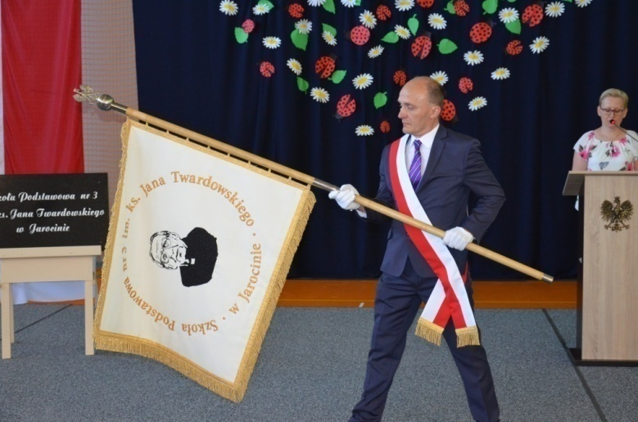
Powspominajmy…
29 maja 2018 roku w naszej szkole obchodziliśmy trzy ważne uroczystości: 800-lecie Ciświcy, 185-lecie naszej szkoły oraz nadanie Szkole Podstawowej nr 3 w Jarocinie imienia ks. Jana Twardowskiego.

Slide 4
Nadanie Szkole Podstawowej nr 3 imienia ks. Jana Twardowskiego
Obchody rozpoczęły się mszą świętą. Podczas mszy nastąpiło poświęcenie sztandaru szkoły. Po odśpiewaniu hymnu i otwarciu uroczystości przez panią dyrektor nastąpiła prezentacja sztandaru i przymocowanie tabliczki upamiętniającej jego ufundowanie. Rodzice przekazali sztandar pani dyrektor, która uroczyście wręczyła go pocztowi sztandarowemu uczniów. W czasie części artystycznej zgromadzeni goście mogli podziwiać występ zespołu „Ciświczanie” oraz recytacje wierszy ks. Jana Twardowskiego w wykonaniu uczniów naszej szkoły.

Slide 5
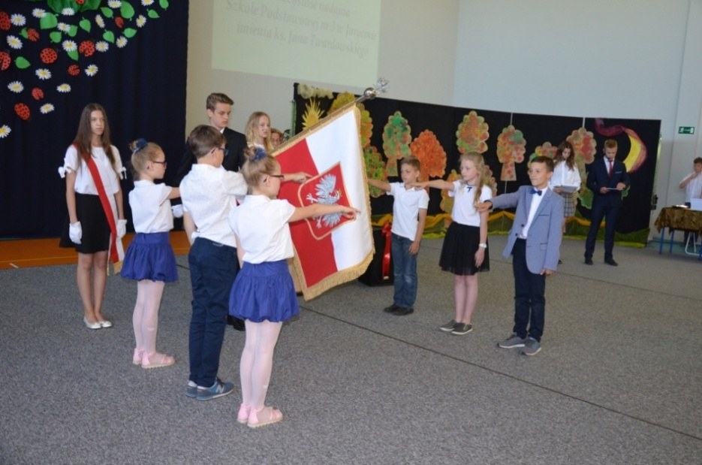
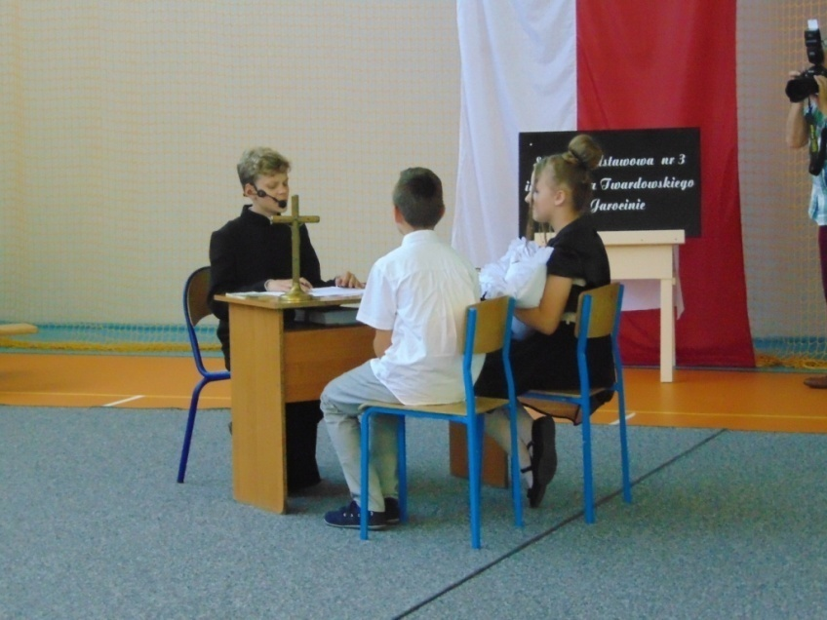
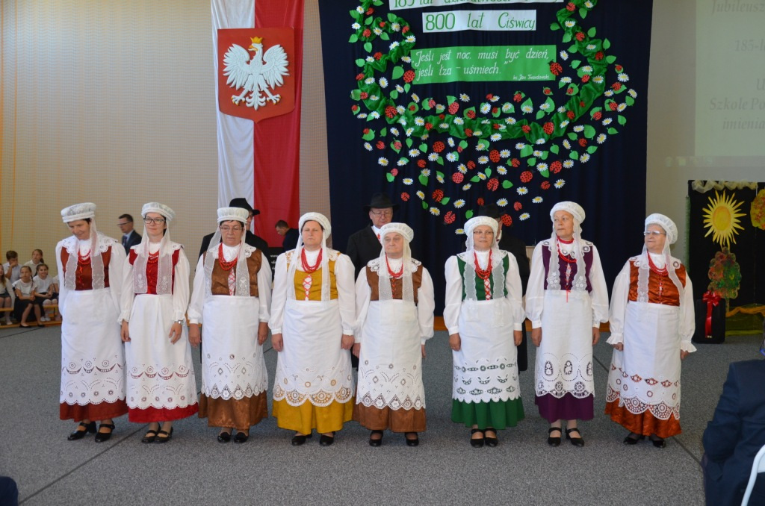

Slide 6
Ksiądz Jan od biedronek
Są daty, które na zawsze zapadają nam w pamięci i ludzie, którzy nie muszą stać obok, abyśmy czuli ich obecność.
1 czerwca 1915 roku urodził się ks. Jan Twardowski. Dlaczego jest patronem naszej szkoły? „Prostota, zwięzłość i humor” - tak mówił o swojej poezji, ale te słowa doskonale pokazują również jego życie. Czy to nie najlepsza droga, jaką może wskazywać patron?

Slide 7
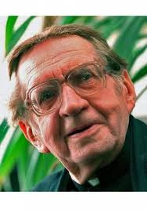
narzekasz że świat surowy jak grzyb niejadalny a w świecie stale uśmiech niewidzialny (ks. J. Twardowski „ NIESZCZĘŚCIE NIE-NIESZCZĘŚCIE”
Humor w poezji ks. Jana Twardowskiego
nie przeszkadza, humor pomaga zbliżyć się
do człowieka i powiedzieć mu o tym,
co najważniejsze. O sensie życia,
o tym, że to, czego nie widać,
naprawdę istnieje, o miłości i o jej źródle.

Slide 8
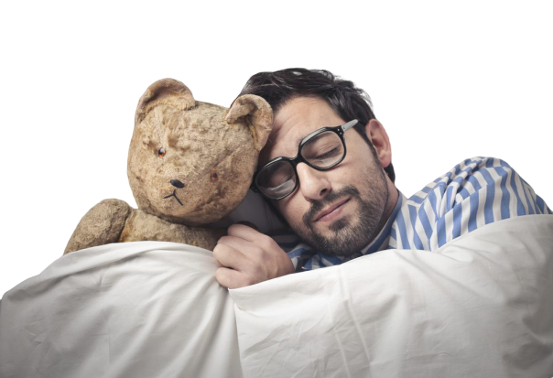
Pamiętajcie - bądźcie dziećmi jak najdłużej…
Ks. Twardowski zachował w sobie dziecięctwo, które my usilnie staramy się utracić, szybko okazuje się, że to dar, który nie tak łatwo odzyskać. Sami komplikujemy świat i nie umiemy już spojrzeć na niego czystym wzrokiem. Dziecięce, proste spojrzenie pomaga przywrócić jego poezja. Nawet tomiki wydane z myślą o dzieciach kryją w sobie wiele skarbów dla dorosłych.

Slide 9
Mrówko ważko biedronko
Mrówko co nie urosłaś w czasie wieków
ćmo od lampy do lampy
na przełaj i najprościej
świetliku mrugający nieznany i nieobcy
koniku polny
ważko nieważka
wesoło obojętna
biedronko nad którą zamyśliłby się
nawet papież z policzkiem na ręku
człapię po świecie jak ciężki słoń
tak duży, że nic nie rozumiem
myślę jak uklęknąć
i nie zadrzeć nosa do góry
a życie nasze jednakowo
niespokojne i malutkie
BOCIAN
Bocian nas przynosi
szara gęś zabierze
anioł jak grzeszną świnkę
ucałuje szczerze
(Ks. J. Twardowski)

Slide 10
31 maja 2019r. po raz pierwszy świętowaliśmy Dzień Patrona Szkoły ks. Jana Twarowskiego
Ten wyjątkowy dzień uczciliśmy uroczystym apelem, który przybliżył nam postać ks. Jana Twardowskiego. W związku z Dniem Patrona zorganizowano I Powiatowy Konkurs Recytatorski Poezji ks. Jana Twarowskiego, a uczniowie naszej szkoły mogli spróbować swoich sił w I Szkolnym Konkursie Wiedzy o Patronie.

Slide 11
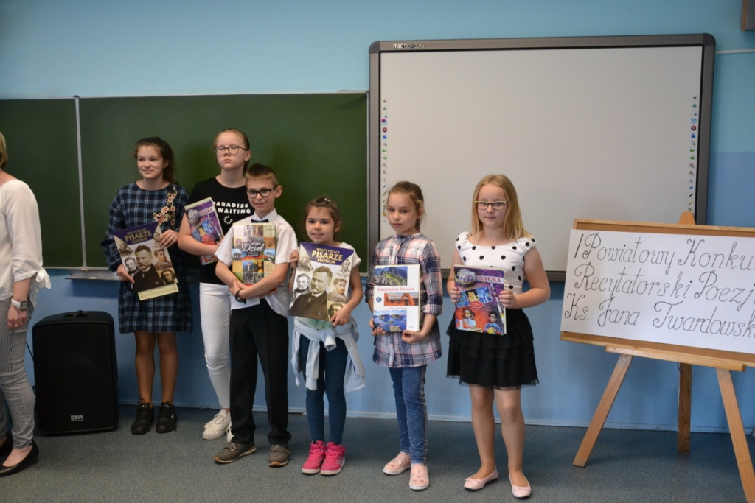
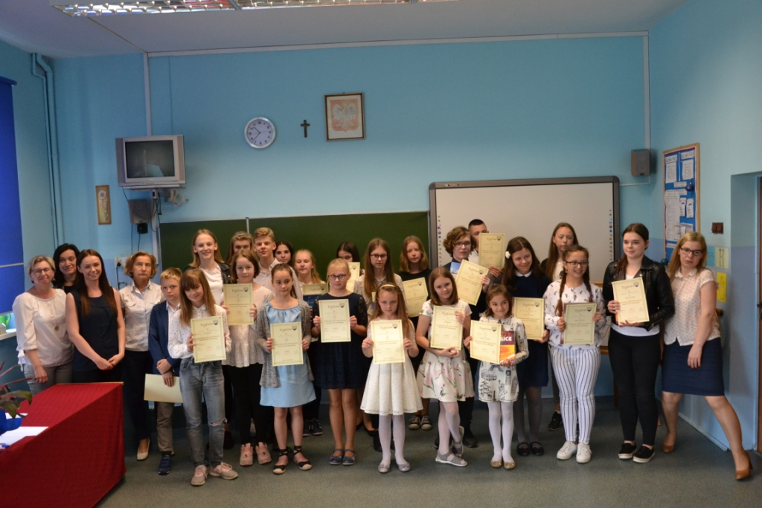

Slide 12
Niecodzienne świętowanie II Dnia Patrona Szkoły ks. Jana Twardowskiego
W tym roku, mimo niecodziennej sytuacji w jakiej się znaleźliśmy, społeczność naszej szkoły również nie zapomina o świętowaniu Dnia Patrona.
Samorząd Uczniowski ogłosił konkurs literacki na parafrazę wiersza ks. Jana Twardowskiego „Za wiosnę” oraz konkurs plastyczny na ilustrację do wiersza „Który stwarzasz jagody”.

Slide 13
Dzień Patrona inny niż zwykle
W tym roku nie jest nam dane świętować wspólnie, nie zgromadzimy się na uroczystym apelu, ale może to właśnie dobry czas, aby zdać sobie sprawę z tego, że słowa ks. Jana Twardowskiego mimo upływu lat nie tracą na aktualności:
W życiu jest najlepiej, kiedy jest nam dobrze i źle. Kiedy jest nam tylko dobrze - to niedobrze.
Ks. Jan Twardowski

